Slide 1
Внеклассное занятие по физике и информатике
Тема: «Физика вокруг нас».

Slide 2
1. Конкурс – презентация (представление команд).
В него входят презентации выполненные в MS PowerPoint, которые должны содержать в себе информацию о названии команды, эмблеме и визитную карточку с информацией по физике. При оценке учитываются остроумие, оригинальность, юмор, отражение физического содержания. Максимальное число очков за выступление – 4 балла. На данный конкурс можно отвести 10 минут (по 5 минут для каждой презентации).

Slide 3
2. Конкурс « Отгадай слово».
Командам на интерактивной доске высвечивается 2 кроссворда, в которых после правильных ответов на вопросы можно прочитать слово, находящееся в заштрихованных клетках. Максимальное число очков за каждый кроссворд – 7 баллов; отводимое на работу время – 5 минут.

Slide 4
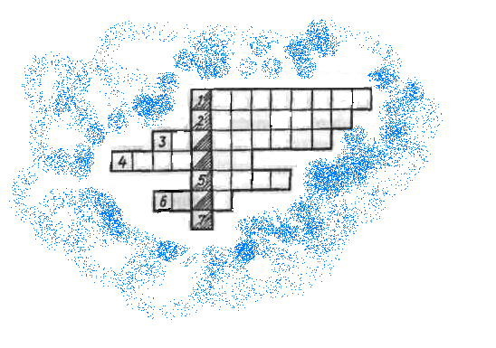
. Вопросы к кроссворду для первой команды:
1. Свойство твердого тела восстанавливать форму и объем после прекращения действия силы?
2. Мельчайшая частица вещества, сохраняющая его химические свойства?
3. Способ передачи тепла, связанный с переносом вещества?
4. Вещество, сжигаемое для получения теплоты?
5. Знак для обозначения числа?
6. Действие для проверки правильности теоретических рассуждений?
7. Изображение знака препинания , выражающего восторг, восклицание?

Slide 5
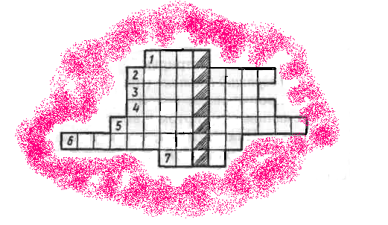
Вопросы для второй команды:
1. Мельчайшая частица вещества?
2. Газовый процесс, происходящий в электрической лампе накаливания?
3.Тонкая трубка, по которой жидкость поднимается под действием силы поверхностного натяжения?
4. Прибор для определения точки росы?
5. Переход вещества из жидкого состояния твердое?
6. Процесс получения жидкости из газа?
7. Синоним слова «эксперимент»?

Slide 6
3. Конкурс « Встреча капитанов».
Капитаны получают задание, которое состоит из создания таблицы в MS Word. Таблица должна состоять из двух столбцов: 1 – портрет ученого физика, 2 – закон, который им был открыт. Учащиеся в данном конкурсе не только должны знать известных физиков, но и уметь работать с таблицей в MS Word, а также пользоваться методом выделения текста и вставки его в таблицу. Каждому капитану предлагается по 5 описаний законов и папка с портретами, они должны правильно расположить для каждого описания свой портрет. За каждое правильное совпадение капитан получает 1 балл, в итоге можно набрать по 5 баллов максимально. На данное задание можно отвести 10 минут.

Slide 7
Для капитана 1 команды.
1. Он был рыцарем Почетного легиона, получил звание сенатора и графа. Наполеон не упускал случая посетить заседания Французской академии наук, где он выступал. Он изобрел электрическую батарею, пышно названную «короной сосудов». (Алессандро Вольта)
2. Он стал академиком в 39 лет, причем в избрании не играли ни малейшей роли его работы по магнетизму и электричеству. Он славился своей рассеянностью. Про него рассказывали, что однажды он с сосредоточенным видом варил в воде свои часы 3 минуты, держа яйцо в руке (Ампер).
3. Он – один из первых ученых, работавших на войну, и первая жертва войны среди людей науки. Круг его научных интересов: математика, механика, оптика, астрономия. Он – крупный изобретатель. Его изобретения широко известны. С одним из его открытий мы сталкиваемся почти каждую неделю (Архимед).
4. Он открыл один из важнейших количественный закон цепи электрического тока. Он установил постоянство силы тока в различных участках цепи, показал, что сила тока убывает с увеличением длины провода и с уменьшением площади его поперечного сечения. Он нашел ряд из многих веществ по возрастанию сопротивления (Георг Ом).
5. Он создал теорию, в которой впервые упоминается термин «электромагнитное поле». Он предсказал существование электромагнитных волн и не дожил до их открытия (Джеймс Максвелл).

Slide 8
Для капитана 2 команды.
1. Он изобрел универсальный тепловой двигатель – паровую машину, сыгравшую большую роль в переходе к машинному производству. В честь него бала названа единица мощности (Джеймс Уатт).
2. Он первым сформулировал закон прямолинейного распространения света. Он написал свой самый главный труд «Начала», состоящий из 15 книг. Оказал огромное влияние на развитие математики (Евклид).
3. Он родился в год смерти Галилея. Родился он очень слабым и был так мал, что его можно было искупать в большой пивной кружке. Им были открыты основные законы классической механики, открыл дисперсию света, хроматическую аберрацию, исследовал интерференцию и дифракцию, построил зеркальный телескоп и также открыл закон всемирного тяготения (Исаак Ньютон).
4. Он был изобретателем и предпринимателем, организатором и руководителем первой американской промышленно-исследовательской лаборатории. Автор свыше 1000 изобретений. Он изобрел фонограф, патрон к электрической лампочке, обнаружил явление термоионной эмиссии (Т.А.Эдисон).
5. Он открыл один из важнейших законов электричества в 1785 году, используя для этого крутильные весы. Прием, использованный им, лишний раз доказывает, что изобретательность человеческого ума не знает границ (Шарль Кулон).

Slide 9
4. Конкурс болельщиков.
Этот конкурс проводится в то время, пока капитаны выполняют свое задание. Он состоит из вопросов по физике. За каждый правильный ответ болельщик получает 1 балл и отдает его в пользу своей команды. Отвечает тот, кто вперед поднял руку и это фиксирует жюри.

Slide 10
Вопросы для болельщиков:
1.Химический элемент, используемый в технике, но в виде самородков в природе не встречающийся? (алюминий)
2. Кто в России изобрел трансформатор? (П.Н.Яблоков)
3. Какой прибор измеряет напряжение? (вольтметр)
4. Почему уменьшается количество воды, если сосуд с водой оставить открытым? (испарение)
5. Какую температуру имеет кипящая вода в чайнике? (100°С)
6. Предполагается, что родина этого изобретения Китай? (ракета)
7. Для изучения закономерностей свободного падения тел он использовал наклонную башню в г. Пиза? (Галилео Галилей)
8. Ему первому удалось увидеть строение части скелета живого человека? (В.К.Рентген)
9. Кто, не учившись, говорит на всех языках? (эхо)
10. В печь положить – вымокнет, в воду положить – высохнет.? (свеча)
11. Без глаз, а слезы проливает ? (оконное стекло)
12. Небесная лошадь скачет, из-под ног огонь сыплется? (гром и молния)
13. Французский физик и химик, открывший один из газовых законов? (Гей-Люссак)
14. В каких единицах измеряется импульс в Международной системе? (1 Н·с)
15. Древнегреческое название янтаря? (электрон)

Slide 11
5. Конкурс «Художников».
Командам раздается по 5 загадок по физике, они должны ответы изобразить в виде рисунков в графическом редакторе Paint. В полученной картинке должен присутствовать художественный смысл, т.е. картинка должна бить законченной. На данный конкурс отводится 15 минут.

Slide 12
Вопросы-загадки для первой команды:
1.В нее льется, из нее льется, сама по земле плетется. (река)
2. Летит орлица по синему небу, крылья распластала, солнышко застлала. (туча)
3. По синему морю белые гуси плывут. (облака)
4. Летит огневая стрелка, никто ее не поймает: ни царь, ни царица, ни красна девица. (молния)
5. Поднялись врата, всему миру красота. (радуга)

Slide 13
Вопросы-загадки для второй команды:
1. Зимой греет, весной тлеет, летом умирает, осенью оживает. (снег)
2. Я вода, да по воде же и плаваю. (лед)
3. Белая морковка зимой растет. (сосулька)
4. Черная кошка лезет в окошко. (ночь)
5. В синем небе светляки, не дотянешь к ним руки. Один большой светляк загнулся, как червяк. ( звезды и Месяц)

Slide 14
Выводы работы:
Данное мероприятие способствует актуализации ведущих знаний.
Происходит формирование умений анализировать, выделять главное, сравнивать, самостоятельно и оперативно применять знания, а также умений работы в группе: помощь, взаимовыручка, способность контролировать свои действия.
Воспитание аккуратности, добросовестности, привитие интереса к изучаемому предмету.
Способствовать развитию навыков сознательного и рационального использования ЭВМ в своей учебной деятельности.

